Slide 1
Разработка программного продукта для решения квадратных уравнений с заданными коэффициентами «Решатель» на языке С++
ЭФБО-09-23 Швецов Демьян Андреевич
Notes:
© Copyright Showeet.com – Free PowerPoint Templates

Slide 2
Цели работы:
Создание программного продукта на языке C++, основная цель которого - решение квадратных уравнений и вывод решения с ответом.
Notes:
© Copyright Showeet.com – Free PowerPoint Templates

Slide 3
01
02
03
04
05
Описать программируемую систему
Рассмотреть существующие аналоги
Сформировать требования к
программируемой
системе
Спроектировать диаграмму состояний системы
Спроектировать диаграмму классов системы
06
07
08
09
10
Спроектировать диаграмму последовательностей системы
Реализовать программный продукт в соответствии с требованиями
Провести функциональное тестирование
Составить инструкцию по использованию
Сдать отчет и предоставить его к защите
Notes:
© Copyright Showeet.com – Free PowerPoint Templates

Slide 4
Сравнение аналогов
#1
MathCad
#2
PhotoMath
#3
Microsoft Math Solver
Notes:
© Copyright Showeet.com – Free PowerPoint Templates

Slide 5
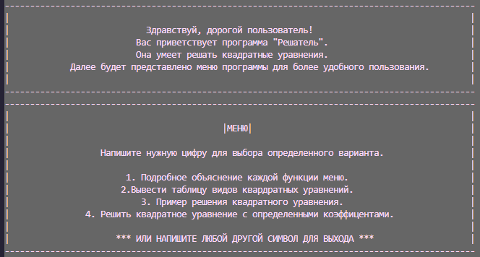
1 image says more
Результат курсовой работы
5 Доступных команд
Простой для понимания пользовательский интерфейс
Нужно понять как программа решает уравнение – решение есть!
Доступно 5 команд:
Help, quit, решение квадратных уравнений, пример решения и таблица с видами квадратных уравнений
Реализован простой для понятной работы с программой и положительного опыта для пользователя 1
Программа имеет возможность вывода вспомогательного примера, для того чтобы понять как программа решает квадратные уравнения!
…than a thousand words
Notes:
© Copyright Showeet.com – Free PowerPoint Templates

Slide 6
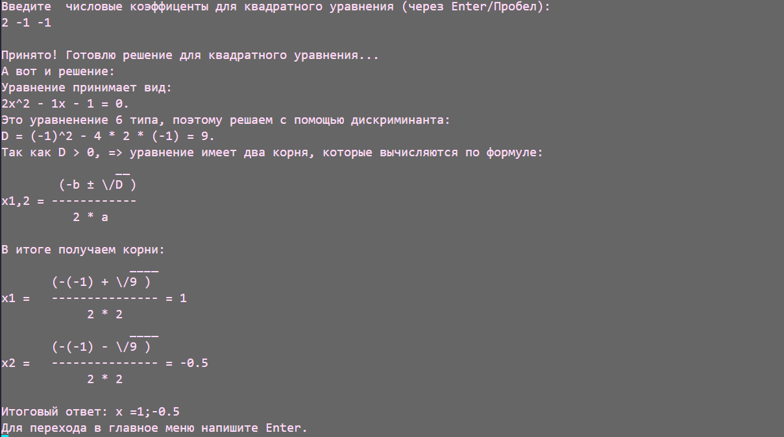
Быстро получаем решение!
Данная программа быстро определяет тип уравнения, после чего выводит подробное решение с ответом.
Notes:
© Copyright Showeet.com – Free PowerPoint Templates

Slide 7
Спасибо за внимание!
С радостью отвечу на ваши вопросы!
Швецов Демьян
+7(967)-075-14-32
dema.shvetsov@gmail.com
Notes:
© Copyright Showeet.com – Free PowerPoint Templates

